Slide 1
Corso di Software Architecture Design a.a. 2023/24 Presentazione dei risultati della Iteration Review n. 1 07 Novembre 2024
Identificativo del Team: A11
Componenti del Team: Gennaro Iannicelli, Giuseppe Gatta, Nicola Garofalo
Identificativo del Task: T6

Slide 2
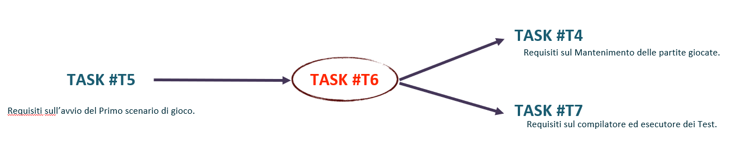
Descrizione del Task assegnato
Analizzare e comprendere le caratteristiche del Componente T6
Text Editor per giocare la partita -> implementa un’interfaccia di Text Editor che mette in collegamento la logica sullo scenario di gioco con quelle per il mantenimento delle partite giocate e per la compilazione ed esecuzione dei Test
Organizzazione del team in questa iterazione:
Uso della documentazione pre – esistente per comprendere la struttura del task (Gruppi G12 e G16)
Sfruttamento di video tutorial presenti in rete al fine di capirne il funzionamento

Slide 3
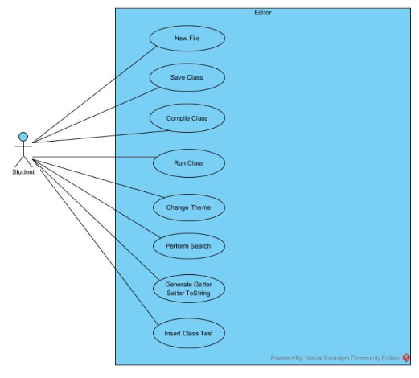
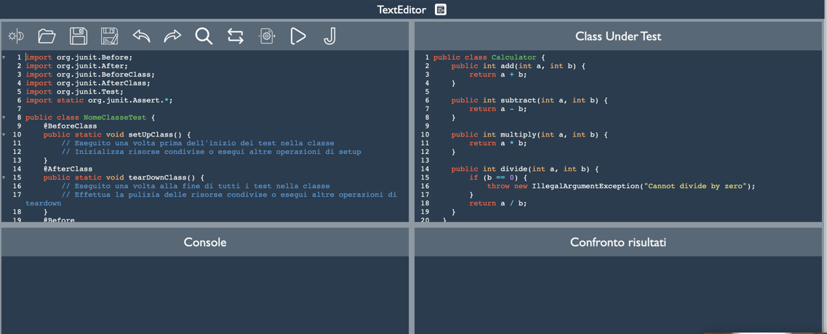
Presentazione della Vista Funzionale (Requisiti/ Servizi offerti)
L’interfaccia implementata deve consentire al giocatore di:
Caricare un template della classe da testare
Creare, salvare e modificare file di testo, tramite IDE Java, al fine di scrivere i propri test case relativi alla classe caricata
Confrontare i propri test case con dei test case prodotti da tool di generazione automatica (Randoop ed EvoSuite).

Slide 4
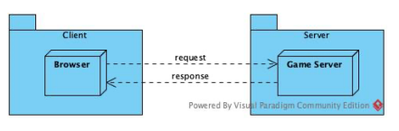
Architettura (Vista Logica)- scelte di progetto (pattern/ Stili)
L’implementazione del Task T6 ha previsto l’adozione di un pattern architetturale di tipo MVC affiancato ad uno stile architetturale di tipo client – server.
MVC
Model: Logica di business, gestione ed elaborazione dei dati
View: Presentazione dell’interfaccia utente
Controller: Intermediario tra modello e vista; riceve ed elabora gli input dell’utente e ottiene i dati dal modello che utilizzerà per aggiornare le View
L’utilizzo di C-S ed MVC ha consentito:
Separazione delle responsabilità
Riusabilità del codice
Semplificazione della fase di test
Scalabilità (semplice modifica o aggiunta di componenti)

Slide 5
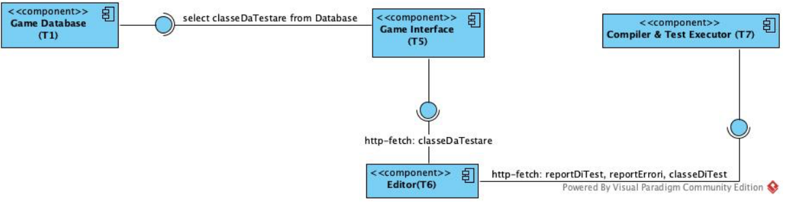
Vista C&C- Interfacce Usate ed Offerte dal componente
T6 interagisce con l’interfaccia di gioco T5 per caricare la classe da testare
T6 consente all’utente di compilare ed eseguire codice tramite l’interazione con T7

Slide 6
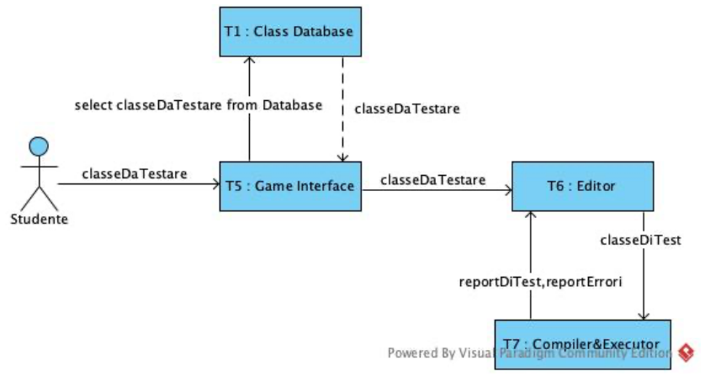
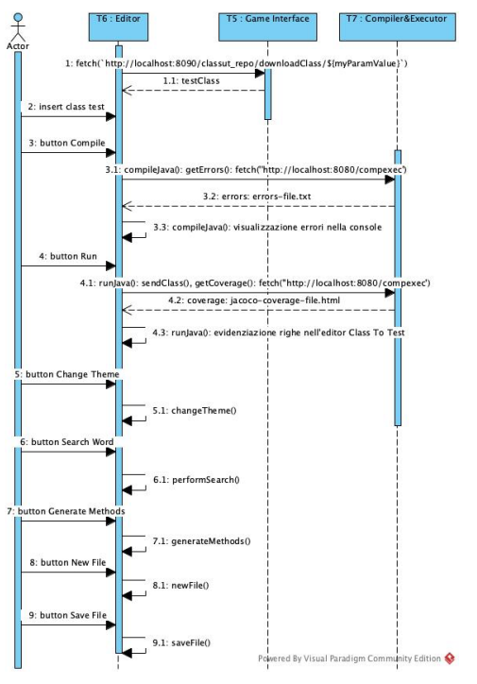
Viste Dinamiche
Diagramma di sequenza, mostra i passi di una tipica interazione dell’editor con i task T5 e T7 per
Diagramma di comunicazione
Scenario: l’utente ha già eseguito il login e interagisce con l’interfaccia di gioco per l’utilizzo dell’editor

Slide 7
Tecnologie / Framework / Piattaforme adottate per lo sviluppo
Linguaggi utilizzati: HTML, CSS, JavaScript
Framework Spring MVC per l’implementazione di una struttura predefinita del pattern MVC
CodeMirror: libreria JavaScript per la realizzazione dell’editor di testo
Funzionalità che introduce: evidenziazione della sintassi, completamento automatico, indentazione intelligente, ricerca e sostituzione
RESTful API: interfacce applicative per l’implementazione dello stile architetturale Client - Server

Slide 8
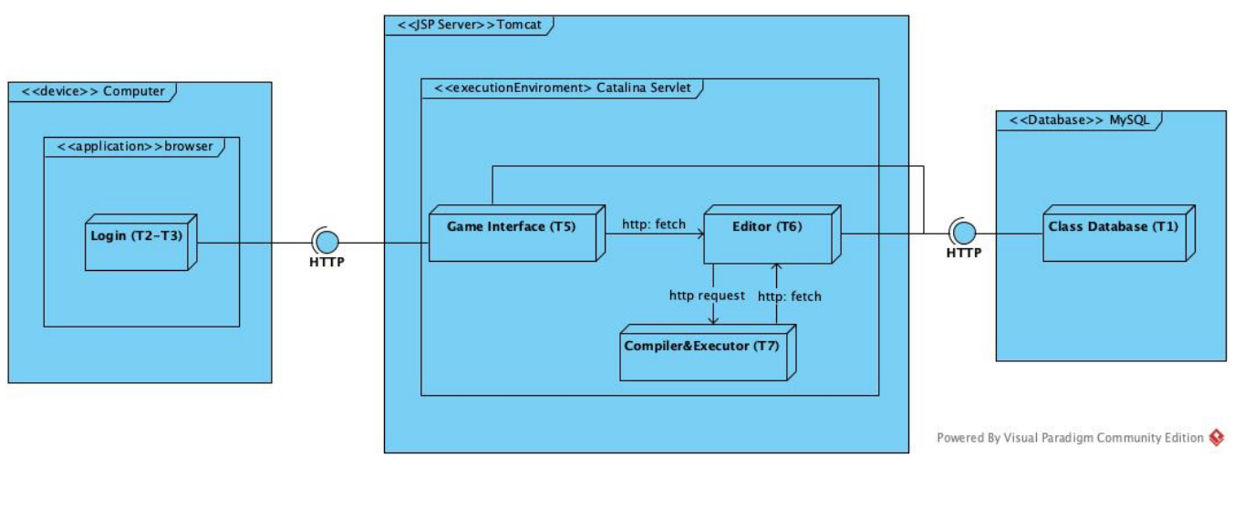
Deploy del Componente
Si evince che: il componente T6 comunica con gli altri attraverso richieste http ed è fisicamente situato su un JSP Server

Slide 9
Eventuali criticità sul componente emerse
L’installazione fisica del software presenta complicazioni; in particolare, su Docker, necessario per l’utilizzo del software, soltanto il container relativo all’amministratore (con relative funzioni di caricamento e modifica delle classi) viene correttamente installato, mentre il container relativo all’interfaccia grafica del giocatore non viene mai caricato e non riesce ad andare in esecuzione
In alcune occasioni, l’installazione ha perfino portato al crash del calcolatore

